Slide 1
Velkommen til
Årsmøte
Econa Arendal
06.03.2025
Tyholmen hotel

Slide 2
Agenda
Valg av ordstyrer
Valg av referent, samt to til å skrive protokollen
Vedta dagsorden
Behandle årsberetning og årsregnskap
Valg
Innkomne forslag

Slide 3
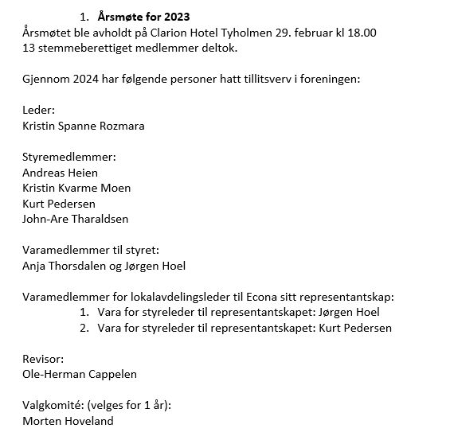
Årsberetning

Slide 4
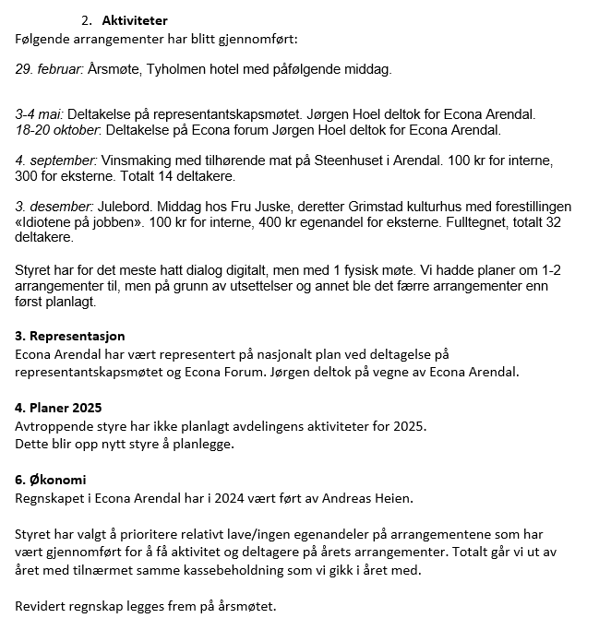
Årsberetning

Slide 5
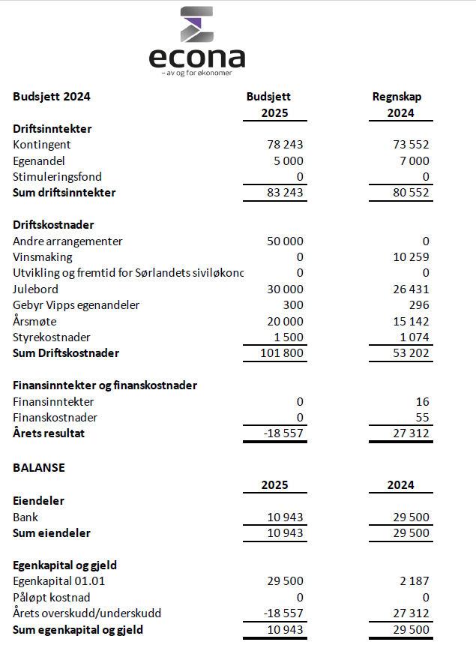
Regnskap og budsjett

Slide 6
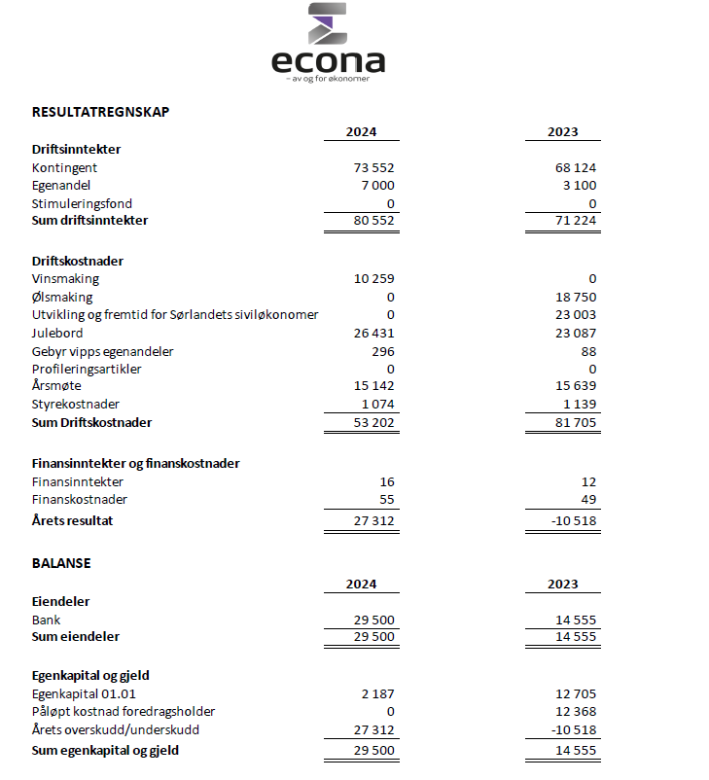
Signert regnskap

Slide 7
Valg
Leder:
Styremedlem 1: Andreas Heien
Styremedlem 2: John-Are Tharaldsen
Strymedlem 3: Kurt Pedersen
Styremedlem 4: Jørgen Hoel
Varamedlemmer for lokalavdelingsleder til Econa sitt representantskap
Vara for styreleder til representantskapet: John-Are Tharaldsen
Vara for styreleder til representantskapet: Jørgen Hoel
Revisor: Ole-Herman Cappelen
Varamedlem: Anja Thorsdalen
Valgkomite: Kristin Kvarme Moen og Kristin S Rozmara

Slide 8
Innkomne forslag

